Slide 1
令和4年度
第１回 大阪府SDGs有識者会議
企画室 推進課

Slide 2
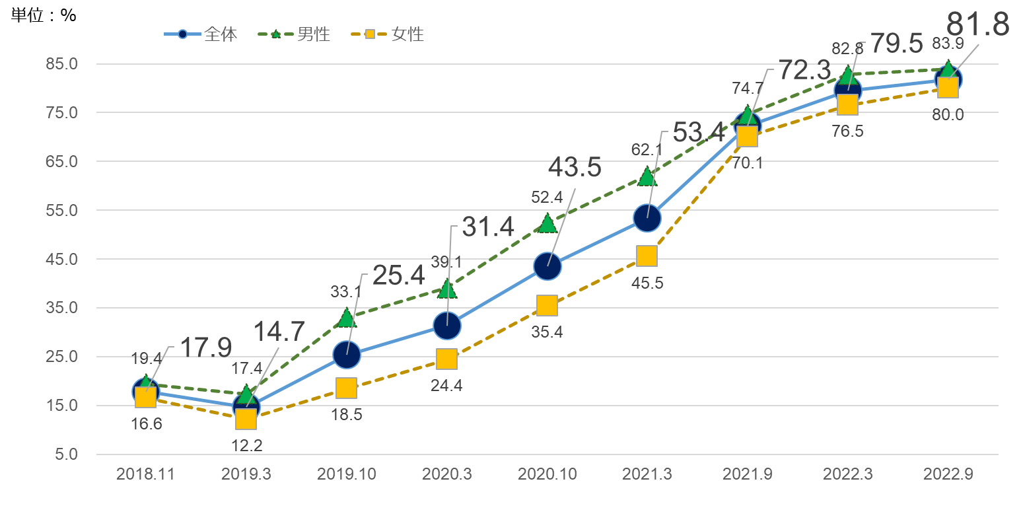
SDGsの認知度
府民全体の認知度は、８１.８%（2022年９月時点）
大阪府のネット調査（大阪Qネット）を活用して、府民を対象にSDGsの認知度を調査
（対象者条件：18歳以上の男女、サンプル数：１,000名）

Slide 3
取組みの方向性
〇 2025年大阪・関西万博の開催都市として、世界の先頭に立ってSDGsの達成に貢献する「 SDGs先進都市」の実現に向け、オール大阪で新たな取組みの創出を図るため『Osaka SDGs ビジョン』を策定（ 2020年（令和2年）３月）
〇 また、SDGsを意識した行動を広げていくため『大阪SDGs行動憲章』を策定（ 2021年（令和3年）1月）するとともに、
府民一人ひとりの具体的行動を促すため『私のSDGs宣言プロジェクト』を開始（ 2021年（令和3年）2月）
〇 SDGsの認知度が着実に高まる中、 『Osaka SDGs ビジョン』に掲げる大阪府の役割に沿って、より理解を深める活動や、ステークホルダー間の連携を促す取組みを推進する。
◆『Osaka SDGs ビジョン』掲げる大阪府の役割
① 府民や企業、市町村など、様々なステークホルダーにSDGsを広く知っていただく
⇒ SDGsの更なる浸透を図り、これまでにSDGsになじみのなかった新たなステークホルダーの掘り起こしや具体的な行動につなげる
② 様々なステークホルダーの取組みをSDGs実現に向けて相互につなぎ合わせていく
⇒ 関西SDGsプラットフォームや国関連機関、経済界、金融機関などと連携し、それぞれのネットワークを活かしながら、ステーク
ホルダー間のマッチングと新たな取組みの創出を図る
③ 府自らもステークホルダーの一員として、SDGsに貢献する
⇒ 庁内各部局の主体的な取組みの更なる充実・強化を図り、SDGsとして取り組むからこそできる施策を幅広く展開していく
④ ハード・ソフト両面から「SDGsを具現化した都市づくり」を進める
⇒ 大阪の持続的成長や、府民の豊かさ、安全・安心の実現に向け、SDGsの理念に沿った社会システムや価値観の変革を進める

Slide 4
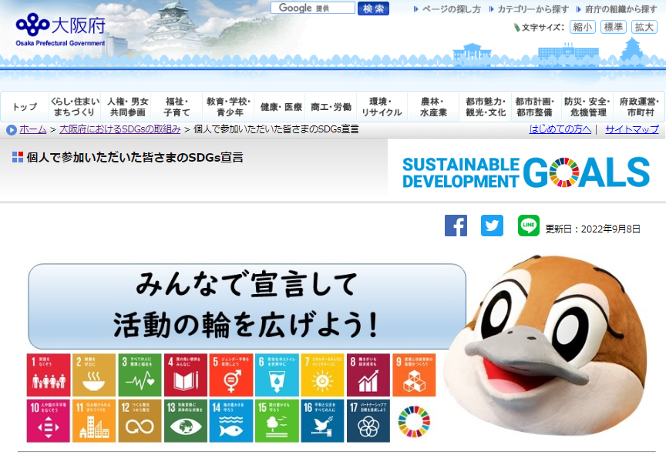
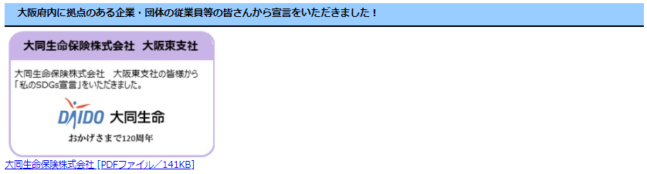
理解を深める取組み（企業・団体の従業員・職員向けアプローチ）
現状
SDGsに取り組んでいる企業より、
「企業として、SDGsに取組んでいるが、もう一歩踏み込んで、従業員にもSDGsを『我が事』として
落とし込みたい」という声あり。
※ボトムアップ型のSDGsを求めてきている？
今後は、SDGsの推進に取り組む企業・団体等の従業員や職員が、
ボトムアップ型でSDGsの達成に寄与できるよう取組みを進めていく
取組み①：従業員等向けSDGs宣言プロジェクト
従業員等がSDGsの達成に向け、具体的な取り組みを進めていくため、既存の「SDGs宣言プロジェクト」を活用し、企業等の従業員等の皆様にSDGs宣言をしていただき、企業単位で公表する新運用をスタート

Slide 5


理解を深める取組み（企業・団体の従業員・職員向けアプローチ）
取組み②：従業員向け研修プログラムの開発（案）
SDGsに対する企業の関心が高まる中、企業からの「従業員向けのSDGs研修」の問い合わせが増加
（府職員による講師依頼や講師紹介など）
大阪・関西万博に向け、こうした問い合わせがさらに増加すると考えられる。また、企業研修等への協力により
多くの方に対して、SDGsを理解を深める機会につながると考えられる。
企業協力の一環として、企業向けの研修プログラムの開発について検討中
＜研修プログラム開発のイメージ＞
・研修資料の開発
・研修講師用の資料（解説や研修ポイント）の開発
・研修動画の制作
※予算の都合によりメニュー削除の可能性あり
開発した資料、制作した動画は
府のHPで広く公開し、企業等が自発的に
職員等向けの研修を行えるように整備
＜プログラム開発にあたっての検討事項＞
○プログラムに含める内容
・SDGsのゴールが多岐にわたるとともに、企業にとっても業種ごとに必要な要素が異なる。
○プログラム開発の進め方
・プログラム内容の検証できる体制を整え、内容の妥当性を維持する必要がある。
〇SDGsウォッシュ
・SDGsウォッシュ対策に効果的なプログラムとは具体的にどのようなものかを検討する必要がある。
○必要となる予算の確保
〇その他
・その他、企業従業員の理解向上に向けて効果的な取組みがあるか。

Slide 6
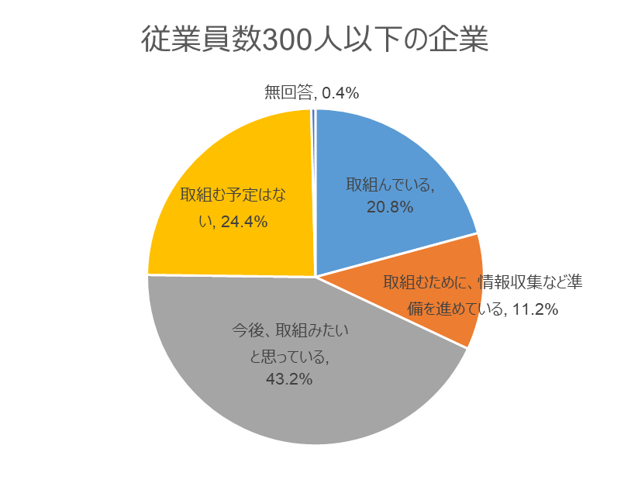
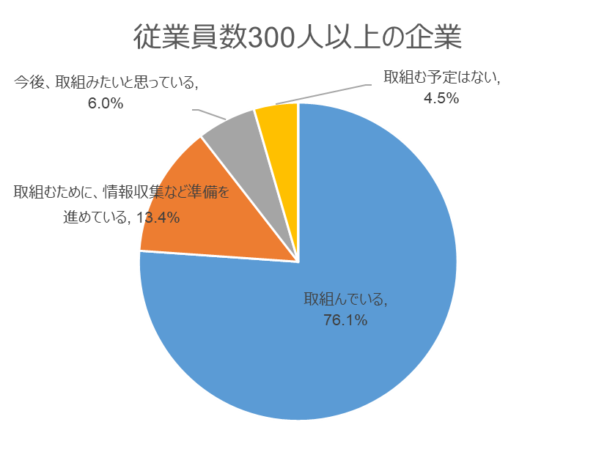
（参考）SDGsが企業経営に与える影響調査の結果（大阪商工会議所）
調査目的：SDGsが企業経営に与える影響を把握するため
調査期間：R4.3.15~R4.3.25
調査対象：大阪商工会議所の会員企業 2,875社
調査方法：調査票の発送、回収ともファクシミリ
有効回答数：317社（有効回答率：11.0％）

Slide 7
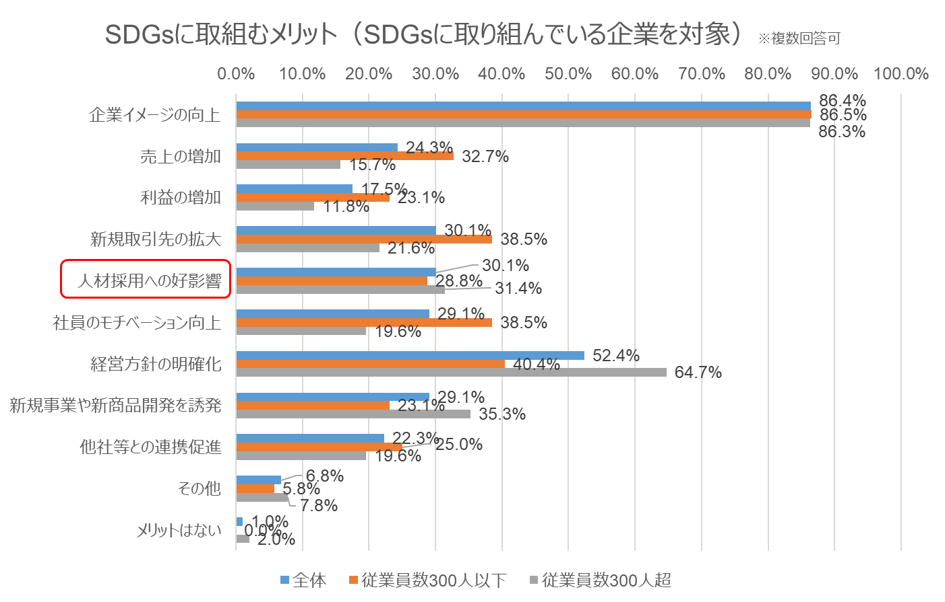
（参考）SDGsが企業経営に与える影響調査の結果（大阪商工会議所）

Slide 8
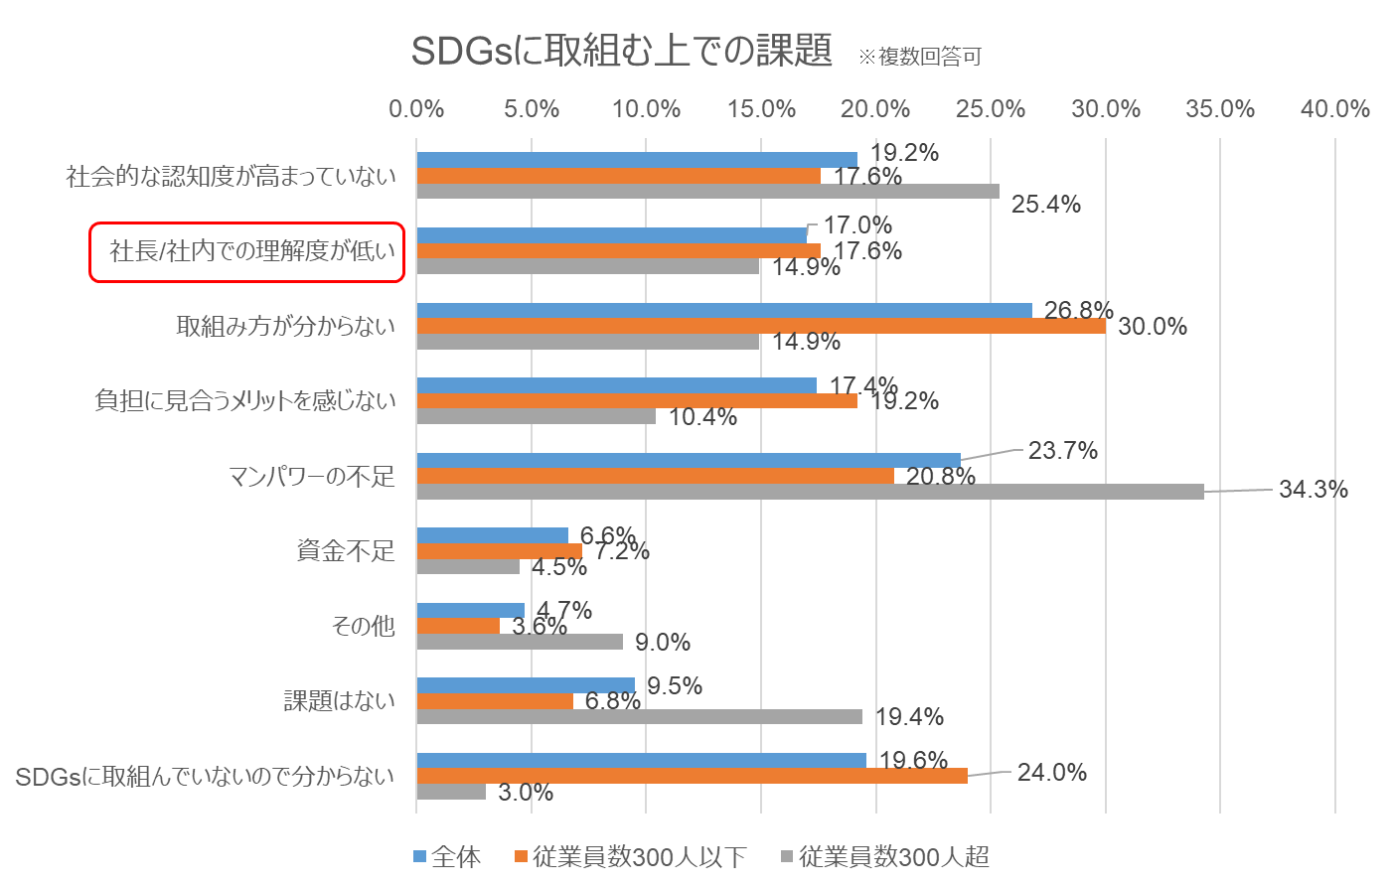
（参考）SDGsが企業経営に与える影響調査の結果（大阪商工会議所）

Slide 9
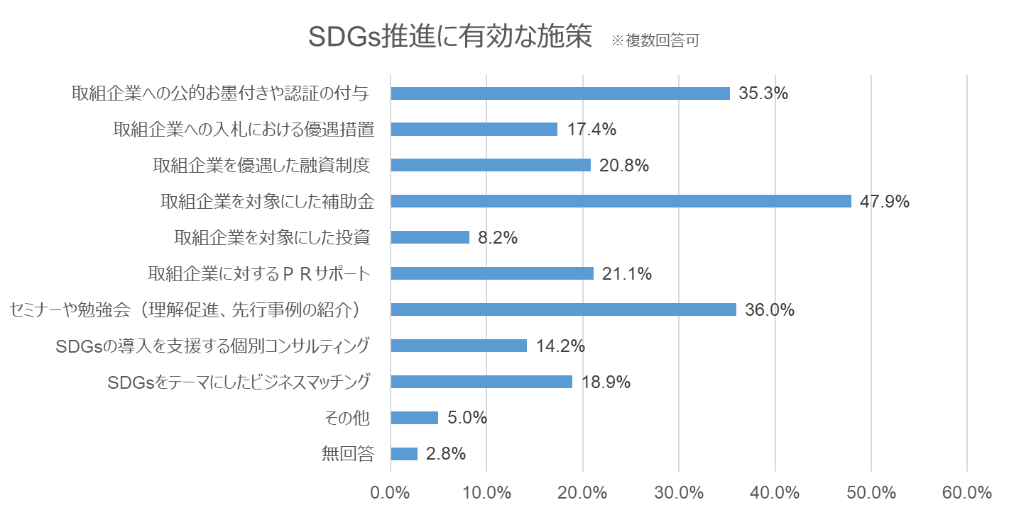
（参考）SDGsが企業経営に与える影響調査の結果（大阪商工会議所）

Slide 10






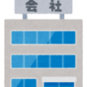
ステークホルダー間の連携促進 （市町村×企業①）
ステークホルダー同士が連携し、具体的な行動につなげていくきっかけづくりを行うことを目的に、市町村と企業のマッチングをサポート
『①市町村課題提示型』と『②企業ノウハウ提案型』の2種類のマッチング機会を創出しその効果を検証中
①市町村課題提示型
R4年度は、企業集客の強みがある大阪商工会議所と連携し、市町村が企業に対して課題を提示し、課題解決が可能な企業とのSDGsマッチング会を開催
開催日：R4.9.14（水） 課題提示した市町村数：3市町（枚方市、阪南市、太子町） 参加企業数：68社
【マッチング会のイメージ】
【マッチング会】
後日
③市町村と中小企業が
打合せ
地域の社会課題解決へ
①市町村が中小企業に対して
解決したい課題等をプレゼン
②市町村と連携を希望する
中小企業が名刺交換
企業
市町村
企業
市町村
市町村
＜マッチング会開催後の声＞
・市町村：市町村単独では繋がることができない企業と関係性を持つことができた。また、他の市町村の取組みを知る機会につながった。
・大商：普段聞くことができない市町村の話を聞けて良かった。市町村ごとに特色のある課題を知ることができた。
＜課題＞
・SDGsはテーマが広く、対応する企業の業種が広がりすぎるため、テーマを絞る必要があった。
・市町村アンケートでは、企業との連携を望む声が多かったが、実際に参加を希望した市町村は少なかった。
現在、参加市町村において連携に向け調整中
参加市町村からは、連携の機会につながったとの声があるため、引き続き本取組みを推進する。
なお、市町村が参加しやすいようプレゼン支援等も検討していく

Slide 11
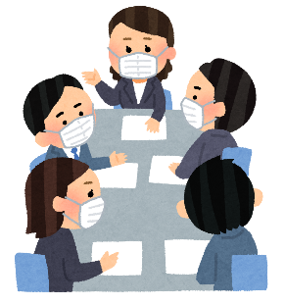
ステークホルダー間の連携促進 （市町村×企業②）
②企業ノウハウ提案型（モデル事業）
SDGs宣言プロジェクトに参加する者の中から、市町村との連携を希望する企業等を募集し、企業が持つノウハウ・技術等を提案し、連携を希望する
市町村とのSDGsマッチング会を開催予定。（宣言企業は200社以上いるため、モデル事業として3～5社程度の登壇を想定）
【マッチング会のイメージ】
【マッチング会】
後日
②企業等の提案を受けて
市町村内で検討
③市町村と中小企業が
打合せ
地域の社会課題解決へ
①SDGs宣言企業等が
市町村に対してプレゼン
（オンライン併用）
企業・
団体等
連携を
希望する
市町村
企業・団体等
市町村
＜開催前時点の課題＞
・市町村アンケートでは、企業と繋がりたい声は多いものの、個別ヒアリングした結果、課題提示型のマッチング会に参加することに前向きな市町村は
少なかった。
（前向きではない主な理由）
・具体的な取り組みは事業課なので、事業課がそのような希望があるかわからない。（事業課は忙しいため、新たなことに取組む余裕がない。）
・企業に協力を期待できる内容が分からない。 等
⇒市町村のSDGs担当は、企画部門が担っており、事業課から個別具体的な課題を吸い上げるにはハードルがある模様
他自治体の事例を含め、企業が具体的にできることを提示することで、市町村企画担当者が事業課に
提示しやすいマッチング会の開催も必要と思料。

Slide 12
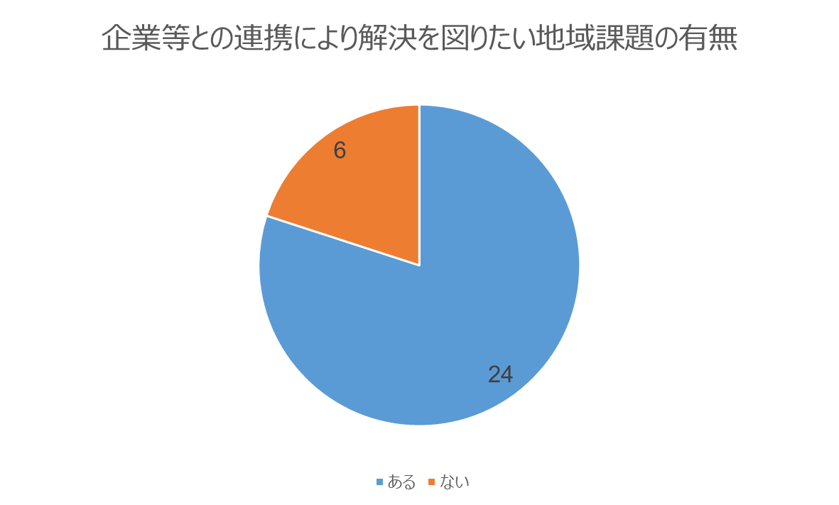
（参考）市町村アンケート（令和3年3月）
※43市町村のうち、30市町村から回答あり

Slide 13
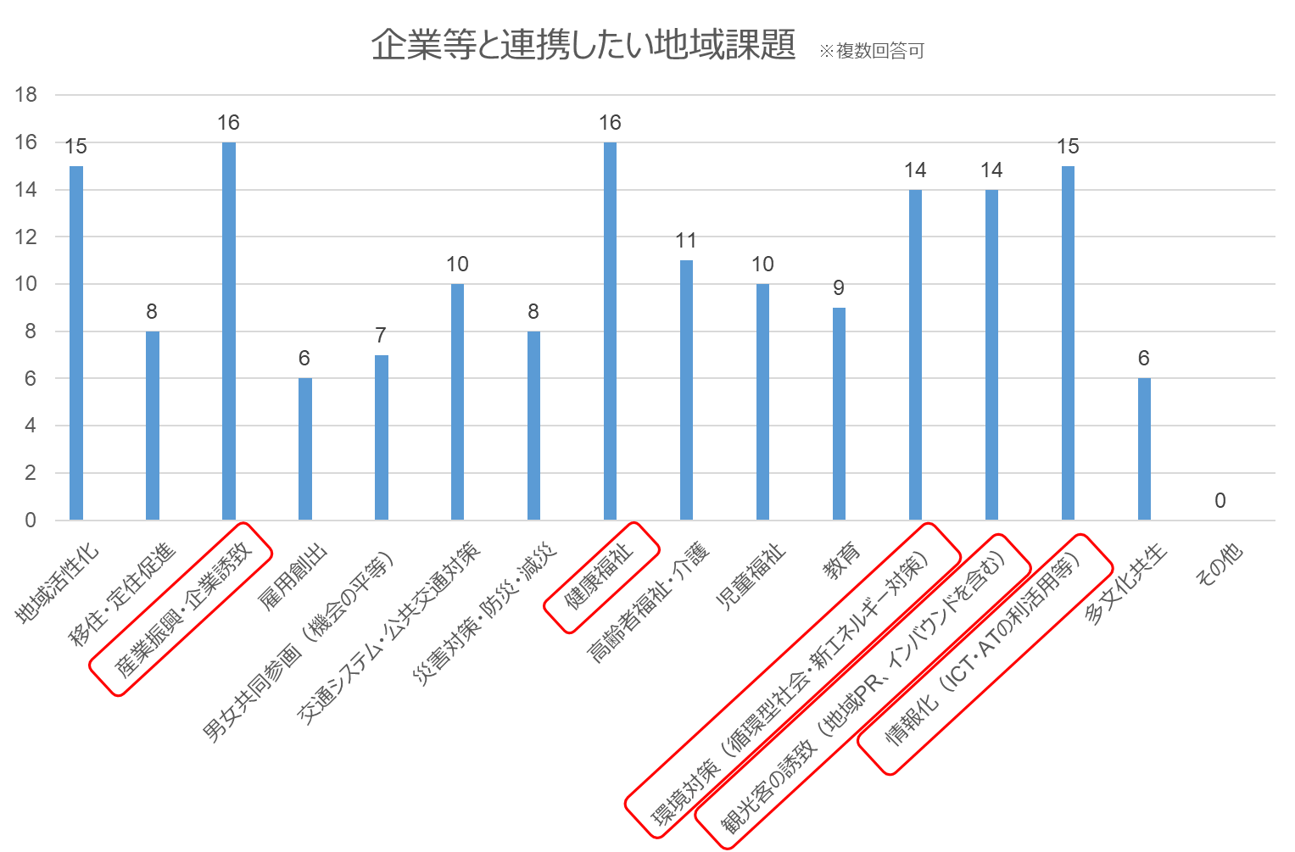
（参考）市町村アンケート（令和3年3月）

Slide 14
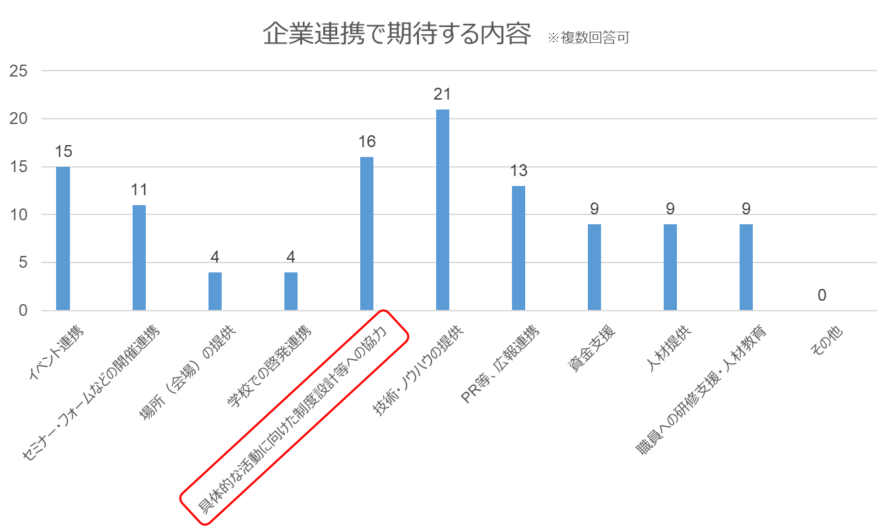
（参考）市町村アンケート（令和3年3月）

Slide 15
以下参考資料
（令和４年度上半期の取組み）

Slide 16
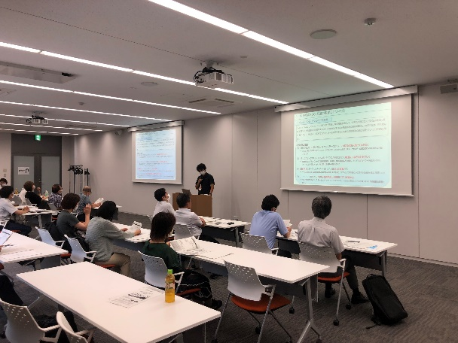
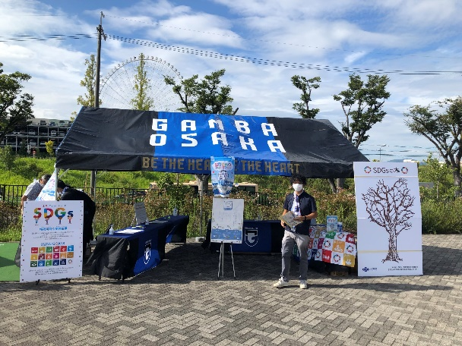
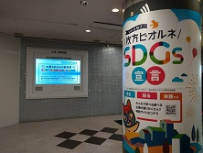
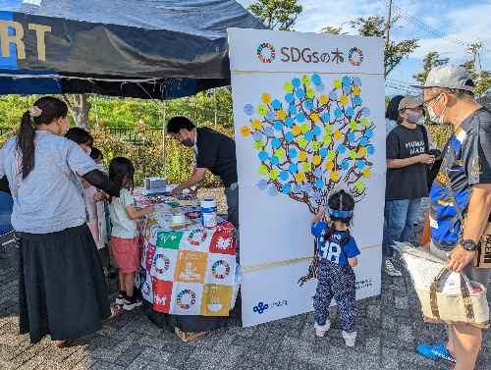
令和４年度の主な取り組み
１.SDGsの更なる浸透。具体的行動の促進
〇 府民や企業・団体に向けた機運醸成
⇒大学や各種団体向けSDGsの講演・講義
近畿大学（4/7）、立命館大学（4/28、5/12）、大阪成蹊大学（5/20）、
金光八尾中高校・高等学校（5/21）、大阪公立大学（6/13）、
守口市：企業向けセミナー（7/26）、福島区女性会（7/27）
都市整備部：新規採用職員研修（4/6）
⇒他のステークホルダーと連携したSDGsイベント
吉本興業（Warai Mirai Fes 2022 4/29）
ガンバ大阪（THINK ECO SDGs smile マッチ 9/10）
商工労働部（合同企業説明会 9/15）
⇒その他の啓発活動
商業施設（枚方ビオルネ）と連携し
施設内のサイネージでSDGs動画を放映
（R4.4.8~R4.5.8）
〇 具体的行動の促進
⇒私のSDGs宣言プロジェクトの推進
プロジェクトへの参加者数：2306（うち企業・団体：218）
大阪SDGsTwitter （フォロワー数：350）
SDGs講演の様子
枚方ビオルネと連携したPR活動
ガンバ大阪と連携したPR活動

Slide 17
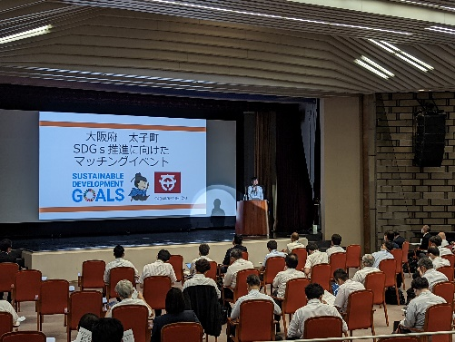
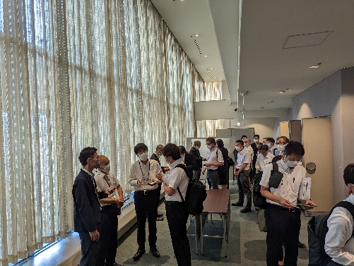
令和４年度の主な取り組み
２.ステークホルダーをつなぐ取組み
〇市町村と企業のマッチング支援
⇒グリーンテック マッチング会（9/14）【テーマ：カーボンニュートラル】
大阪商工会議所と連携し、市町村と企業のマッチング会を開催
（企業同士のマッチング会も同時開催）
〇３市町が参加
枚方市：枚方市がめざす温暖化対策の取り組み
・ZEH・ZEBの普及、電動車（EV・FCEVなど）の普及拡大など
阪南市：SDGs未来都市-阪南市-
・モデル事業（グリーンカーボン、ブルーカーボン）への協力など
太子町：太子町SDGs推進に向けたマッチング
・2050年にカーボンニュートラルの実現。2030年までに46%
（2013年度比）削減をめざす取り組みへの協力など
〇 大阪SDGsネットワーク
⇒ＳＤＧｓの取組みを先導する自治体、経済団体、国の関係機関及び
金融機関などの協力関係の強化を図ることにより、会員間の連携促進や
地域の特性にあわせた取組みの推進につなげることを目的にネットワークを設置
〇主な活動
・会員の取組みの情報発信
・SDGs勉強会の開催（12月頃開催予定）
〇ネットワーク参画団体
府内の自治体（4３市町村）国の関係機関（１機関）経済団体（2４団体）金融機関（18社）
例えば
給水スポットの紹介（マイボトルの推進）
小型家電回収ボックスの紹介（リサイクルの推進）
府営公園などで活躍されるボランティアの紹介（活動の紹介） など

Slide 18
令和４年度の主な取り組み
３.府における取組の推進
〇 各部局の主な取組み（知事重点事業：SDGs先進都市をめざす取組みの加速）
部局 | 項目 | 関係ゴール | 備考
政策企画部 | SDGs推進事業 | 全般
福祉部 | 大阪ええまちプロジェクト事業 | ③⑪
健康医療部 | おおさか健活10推進プロジェクト | ③⑪
健康医療部 | 健康づくり支援プラットフォーム整備等事業 | ③
健康医療部 | 市町村国保予防・健康づくり支援事業の強化 | ③
健康医療部 | 受動喫煙防止対策推進事業 | ③
商工労働部 環境農林水産部 大阪港湾局 | カーボンニュートラルの実現（消費行動促進インセンティブの検討等） ・カーボンニュートラル技術開発・実証事業 ・自動車公害対策（万博を契機としたバス事業者の脱炭素化促進事業、充電インフラ拡充事業、乗車体験等を通じたゼロエミッション車普及促進事業） ・新たなエネルギー社会の構築推進事業（中小事業者の脱炭素化促進事業） ・環境保全基金事業（環境・エネルギー技術シーズ調査・普及促進事業、環境配慮消費者行動促進インセンティブ調査検討事業、脱炭素化に向けた消費行動促進事業） ・森林整備促進事業（大阪府内産木材利用促進モデル事業、シンボル施設（大阪公立大学）木材利用促進事業） ・自動車公害対策 ・港湾施設改修（大阪“みなと”カーボンニュートラル（CNP）形成計画策定事業） | ⑨⑪⑬
環境農林水産部 | 都市緑化を活用した猛暑対策事業 | ⑪⑬
環境農林水産部 | プラスチックごみ対策の推進 ・環境保全基金事業（「大阪プラスチックごみゼロ宣言」推進事業） ・リサイクル社会推進事業 | ⑫⑬⑭
都市整備部 | ユニバーサルデザインタクシー普及促進事業 | ⑨⑪

Slide 19
令和４年度の主な取り組み
３.府における取組の推進
〇 SDGs未来都市
⇒未来都市計画に掲げる各部局の取組み
⇒モデル事業「大阪ブルー・オーシャン・ビジョン」推進プロジェクトの推進（主要事業：ペットボトルのリサイクルシステム）
・参加地域数：大阪市内の79地域 ・ペットボトル回収量：652トン
部局 | 項目 | 関係ゴール | 備考
政策企画部 | SDGs推進事業 | 全般 | 再掲
福祉部 | 大阪ええまちプロジェクト事業 | ③⑪ | 再掲
福祉部 | 子どもの貧困対策事業 | ①
健康医療部 | 健康寿命の延伸（おおさか健活10、アスマイル） | ③⑪ | 再掲
商工労働部 | SDGsビジネス支援（ビジネスマッチング、ビジネス支援資金） | ⑧⑨
環境農林水産部 | プラスチックごみ対策の推進 | ⑫⑬⑭ | 再掲
環境農林水産部 | マイボトル・マイ容器等の普及促進 | ⑫
環境農林水産部 | 公共空間における給水スポットの設置 | ⑫
環境農林水産部 | 食品ロス対策の推進 | ①⑫
教育庁 | 府立高校等のスマートスクール化 | ④
事業連携協定
自治体（公募及び適否の判断）
【R３年度】国の評価委員の評価
（抜粋）
「大阪ブルー・オーシャン・ビジョン」の実現に向けて、ペットボトルのリサイクルが進んでいる。府と市が連携した取組はSDGs未来都市等の選定開始以来、初の試みであるため今後の展開に期待する。まずは大阪市から始めて、大阪府域に展開していく手法は、効果的であると評価できる。
制度融資
地域の金融機関（設備投資支援【SDGsビジネス支援資金】）

Slide 20
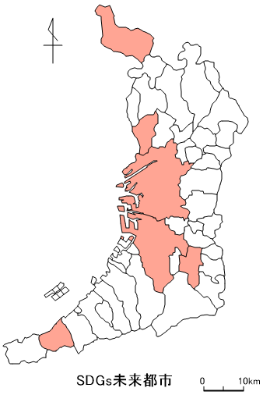
令和４年度の主な取り組み
３.府における取組の推進
〇 SDGs未来都市の選定に向けた市町村への支援
⇒提案に向けサポートを実施
未来都市への提案にあたって、大阪府の協力を希望する市町村に対して適宜サポートを実施中
能勢町
 | 未来都市 選定件数 | （うち、モデル事業） | 府域の選定状況 | 未来都市 | モデル事業
2018年度 | 29都市 | （10事業） | 堺市 | 〇
2019年度 | 31都市 | （10事業） | ー
2020年度 | 33都市 | （10事業） | 大阪府・大阪市（共同） | 〇 | 〇
 |  |  | 豊中市 | 〇
 |  |  | 富田林市 | 〇 | 〇
2021年度 | 31都市 | （10事業） | 能勢町 | 〇
2022年度 | 30都市 | （10事業） | 阪南市 | 〇 | 〇
豊中市
大阪市
堺市
富田林市
阪南市

Slide 21

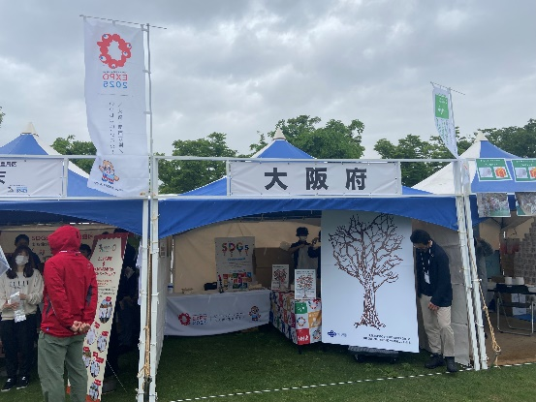
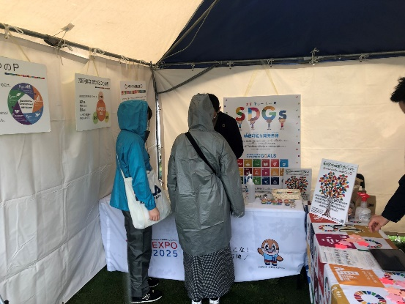
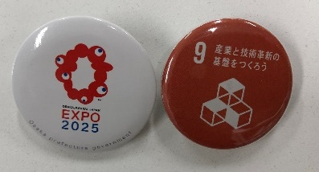
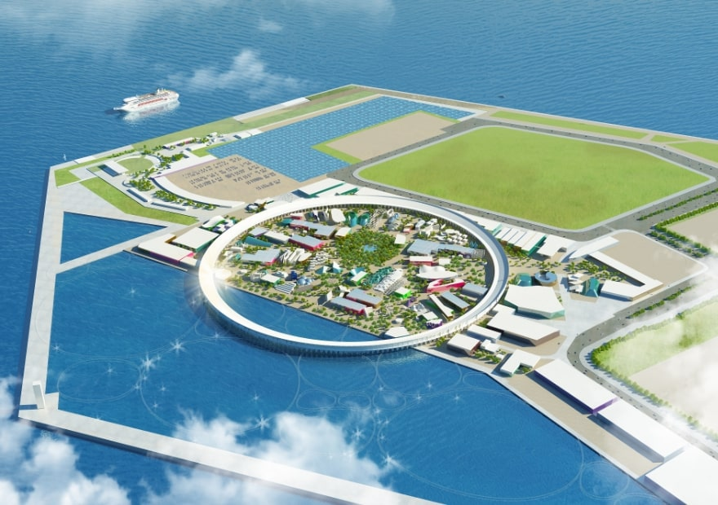
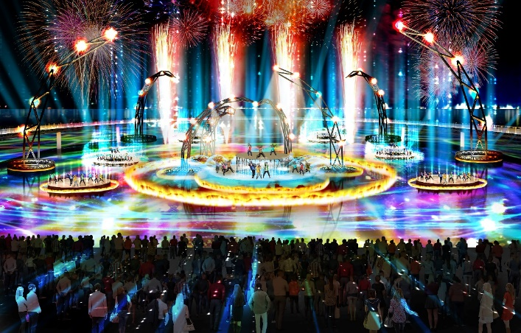
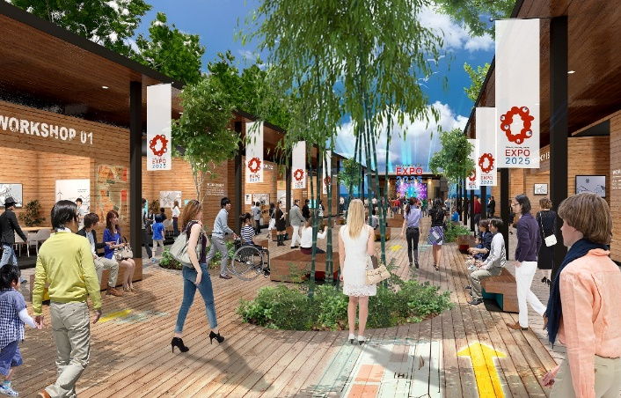
令和４年度の主な取り組み
４.SDGsを具現化した都市づくり（大阪・関西万博との連携）
〇 「TEAM EXPO 2025」プログラム／共創チャレンジ
⇒万博を機にSDGsの達成をめざすため、“私のSDGs宣言プロジェクト”を共創チャレンジとして登録
※共創チャレンジ 自らが描く未来の実現に向けた１つ１つのアクション
（大阪・関西万博のテーマである「いのち輝く未来社会のデザイン」を実現するため、
自らが主体となって未来に向けて行動を起こしている、または行動を起こそうとしているチーム活動）
〇 大阪・関西万博との連携
⇒Warai Mirai Fes 2022（主催：吉本興業）の会場で
大阪・関西万博とSDGsをPR（再掲）（4/29）
来場者に「私のSDGs」への参加を促し、
参加者には万博とSDGsの缶バッジをプレゼント
引き続き、大阪・関西万博の取組みと連携し、万博のレガシーとして「SDGs先進都市」の実現をめざします。

